Slide 1
Tout en haut du monde
Rémi Chayé 2015

Slide 2
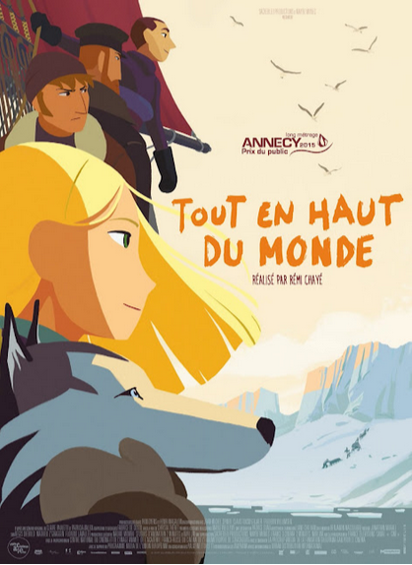
Le Blog du site et La bande annonce

Slide 3
Festival du Court-métrage
Toutes les infos et les ressources sur le site EAC / Adage

Slide 4
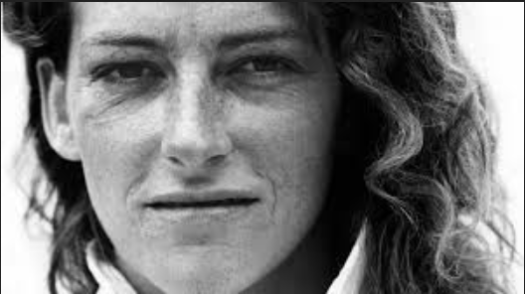
Des navigatrices célèbres
Pour ce premier hommage aux navigatrices inspirantes, nous sommes obligés de commencer par elle.
En 1990, elle est la première femme à remporter la Route du Rhum, transatlantique qui relie tous les 4 ans Saint Malo en Bretagne à Pointe à Pitre en Guadeloupe.
On lui a donné, à juste titre, le nom de “la petite fiancée de l’Atlantique”.
Malheureusement, elle nous quitte trop tôt, dans un accident dramatique d’hélicoptère au cours d’une émission de téléréalité.
Je veux bien sûr parler de Florence Arthaud (1957-2015).

Slide 5
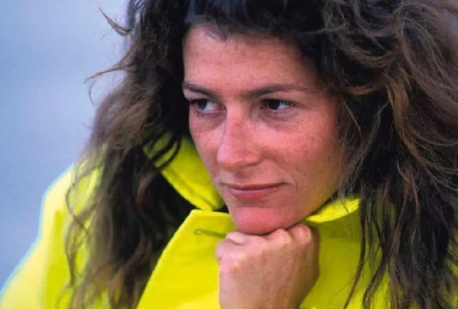

Slide 6
Qui suis-je ?
Elle a ouvert la voie aux navigatrices du monde entier aux courses en solitaire autour du monde.
Eh oui ! Puisqu’en 1991, c’est la première à avoir prouvé qu’une femme pouvait réaliser un tour du monde en compétition.
Aujourd’hui, présidente de WWF France, elle s’engage pour que nous vivions en harmonie avec la nature.
Elle a de plus une belle plume, avec plus de 5 romans et un prix gagné en 2019.
Vous l’aurez deviné, il s’agit d’Isabelle Autissier. Elle nous partage sa vision de la voile et de la vie.

Slide 7
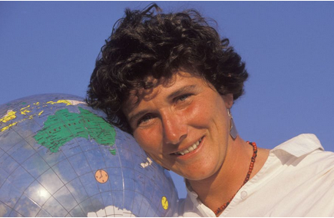

Slide 8
Qui suis-je ?
En 2009 c’est la 1ère femme à tenter un tour du monde en solitaire au profit de la science à bord d’un IMOCA, voilier taillé pour la vitesse.
Elle boucle ensuite deux transatlantiques en course d’abord en solitaire avec la Route du rhum. Puis en double au cours de la Transat Jacques VABRE. Cette course qui part, tous les deux ans, de la ville du Havre avec pour destination, Salvador de Bahia le Brésil.
Elle sera au départ de la Vendée Globe 2020 en Novembre pour réaliser un tour du monde en solitaire.
Il s’agit d’Alexia Barrier, une navigatrice qui a su se faire une place dans un monde d’hommes.

Slide 9
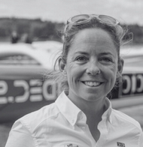
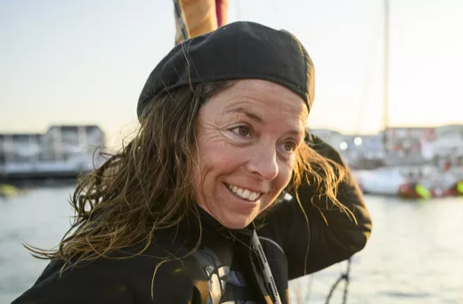

Slide 10
Qui suis-je ?
Pendant sa carrière sportive, elle a régulièrement été classée parmi les deux premiers en solitaires ou en double.
Elle a notamment remporté la deuxième place du Vendée Globe 2000-2001.
Et en 2005, elle a battu le record du tour du monde à la voile en solitaire.
C’est l’une des navigatrices les plus respectées.
Elle est à la tête de la fondation qu’elle a créé et porte son nom. Son objectif est de construire de manière durable pour les générations à venir à travers le concept de l’économie circulaire.
Elle est britannique et parle couramment français.
C’est bien sûr Ellen MacArthur. (1976 -)

Slide 11
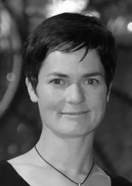

Slide 12
Qui suis-je ?
La dernière navigatrice s’est fait remarqué pour un record extraordinaire.
Elle a tenté à plusieurs reprise de le réaliser, sans succès, à cause de problèmes techniques ou de blessures.
Elle n’a rien lâché et à recommencer encore et encore.
Sa persévérance a fait d’elle la personne la plus âgée, homme et femme confondu, à réaliser un tour du monde en solitaire et sans escale.
Elle l’a fait à 77 ans ! C’est Jeanne Socrates.

Slide 14
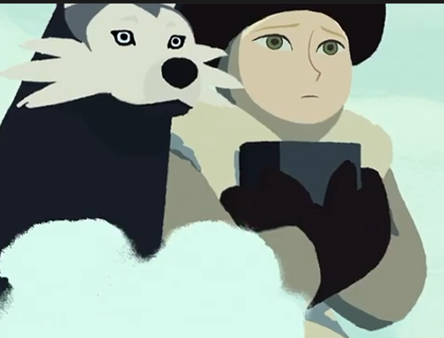
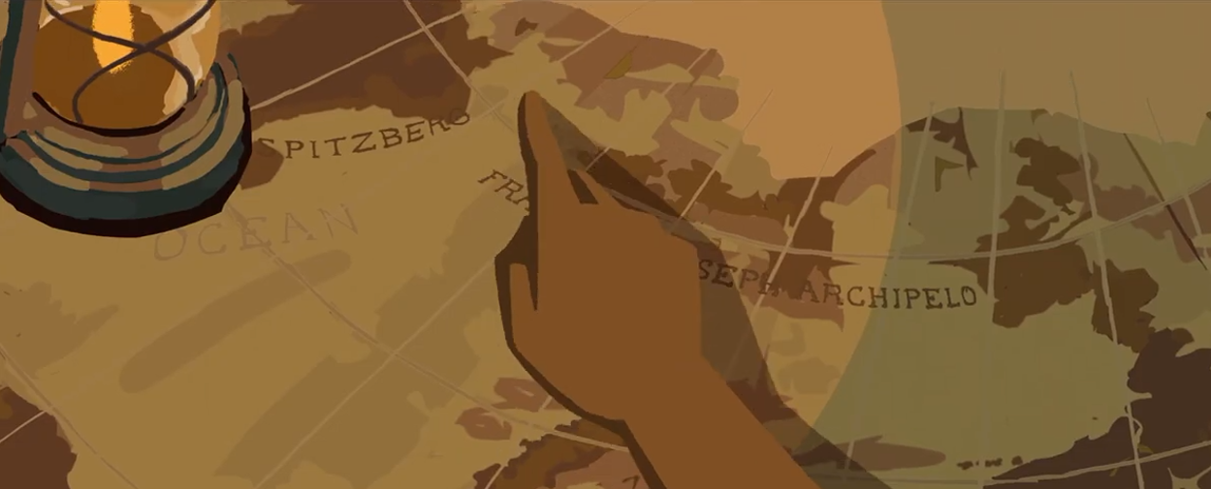
Les cartes au trésor et le carnet de voyage
Créer une carte/un parcours/un message codé/des coordonnées/un alphabet mystérieux,
Utiliser le lexique de la géographie, des bateaux, de la mer, pour nommer des lieux inconnus
Imaginer des animaux, des peuples lointains, des traces du vivant, des instruments, des architectures…

Slide 15
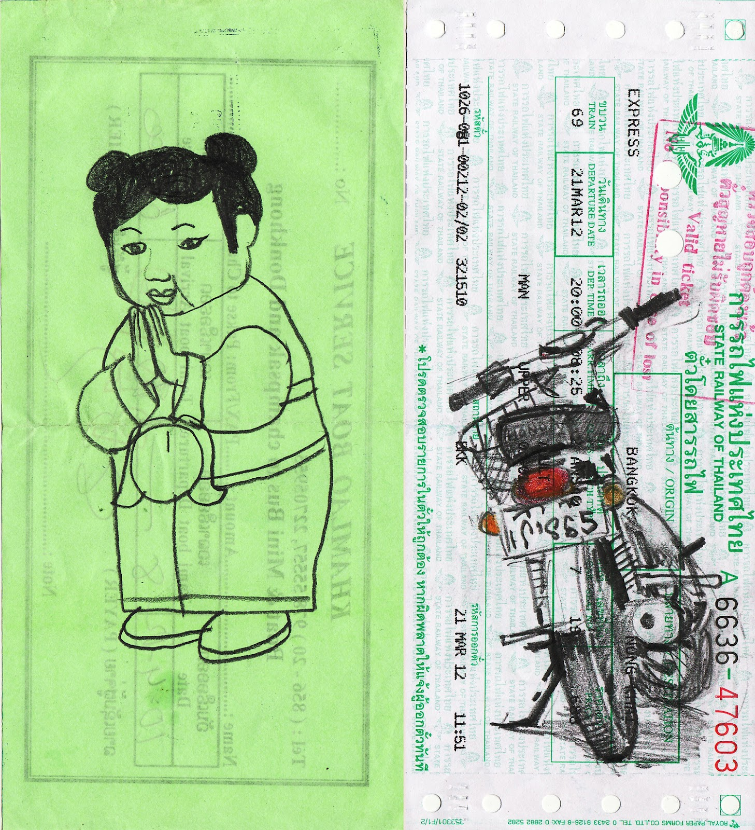
Des dessins de Rémi Chayé
Voyage au Laos, 2012

Slide 16
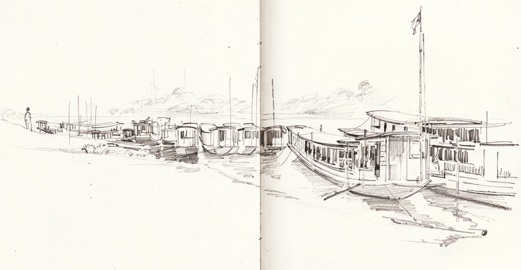
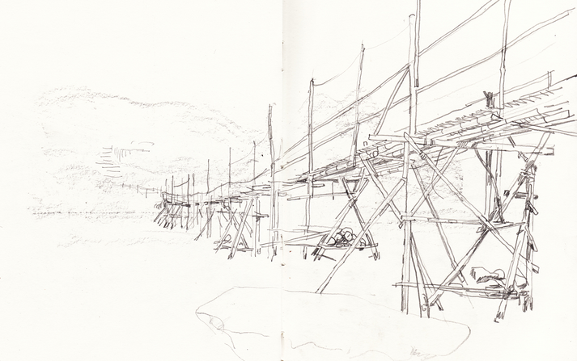
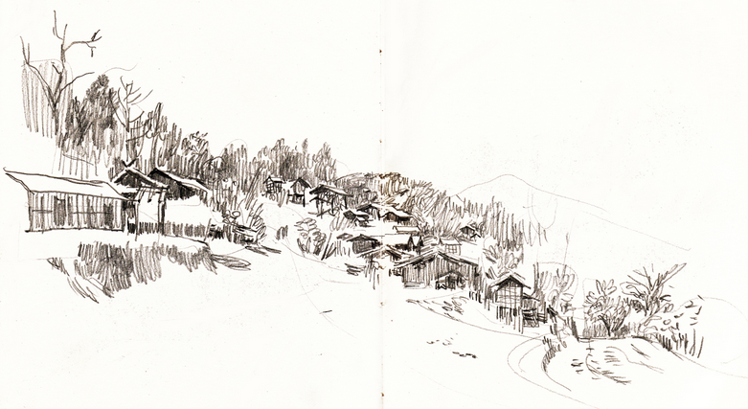
Des croquis rapides

Slide 17
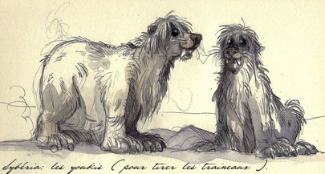
L’univers de Benoit Sokal (1954-2021)
Autruche des neiges
"Youkol chevauchant une grande autruche des neiges", illustration réalisée à partir des témoignages de Bronislaw Mauss
Les Autruche des neiges (Struthio nivis) sont des oiseaux migrateurs polaires réputés pour leur caractère têtu et peureux. Ces autruches présentent la particularité d'accomplir, à une fréquence d'environ vingt-cinq ans, une grande transhumance s'étendant sur plusieurs territoires. Elle vise à permettre au troupeau de rejoindre ses terres de reproduction : des steppes luxuriantes, située au sein de l'actuel Yakhastan

Slide 18
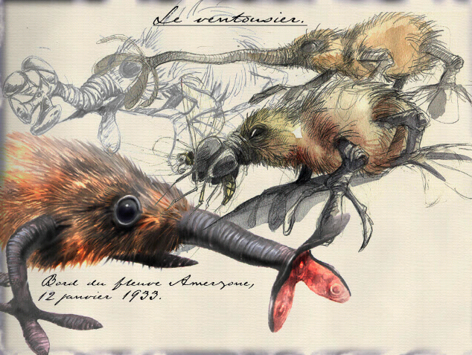
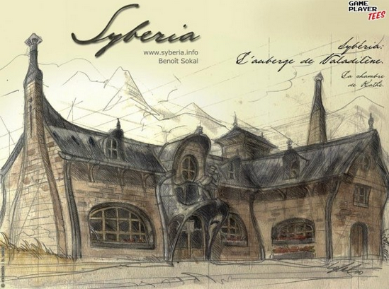
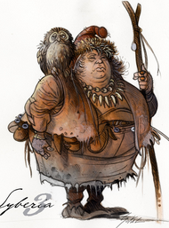
Benoit sokal
Benoît Sokal, né le 28 juin 1954 à Schaerbeek (région de Bruxelles-Capitale) et mort le 28 mai 2021 à Witry-lès-Reims (Marne, France), est un scénariste et dessinateur de bande dessinée belge.
Il se fait d'abord connaître par sa série Les Enquêtes de l’inspecteur Canardo. À partir de la fin des années 1990, Benoît Sokal devient également concepteur de jeux en scénarisant et réalisant son premier jeu vidéo : L'Amerzone. Il poursuit dans cette voie avec plusieurs autres jeux, dont les plus remarqués sont la série des Syberia.

Slide 19
Garder le nord avec sa boussole
Imaginer/dessiner/créer une boussole qui permet d’indiquer :
la tablette de chocolat la plus proche
là où trouver un trèfle à 4 feuilles
le pays des rêves…

Slide 20
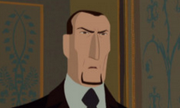
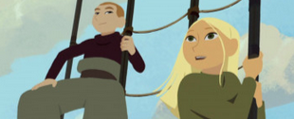
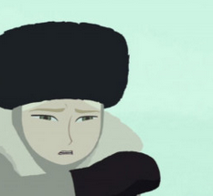
Le graphisme épuré de Tout en haut du monde frôle parfois l’abstraction. Il rend exactement compte de cette oscillation entre réalisme et fantastique.
Le réalisateur nous promène entre le grandiose et l’intime grâce à un style graphique minimaliste, aux aplats de couleurs, sans traits de contours, ce qui permet d’attribuer à la lumière et à l’ombre le rôle majeur de la coloration du film.
Réalisez un portrait d’une des femmes navigatrices en dessinant des aplats, simplifiant au maximum les formes et les couleurs.

Slide 21
Des tampons de pommes de terre
A l’aide d’une pomme de terre et d’un couteau, créer un tampon représentant votre signature symbolique à apposer sur votre carnet de voyage.

Slide 22
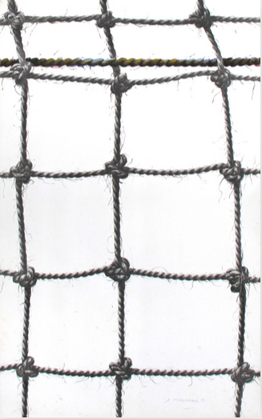
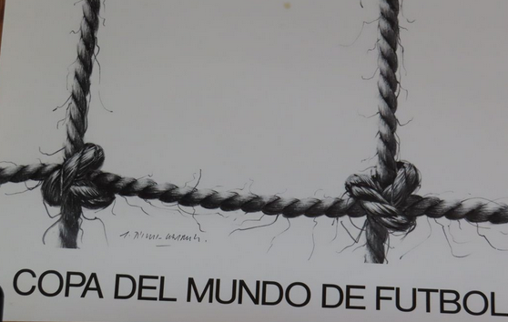
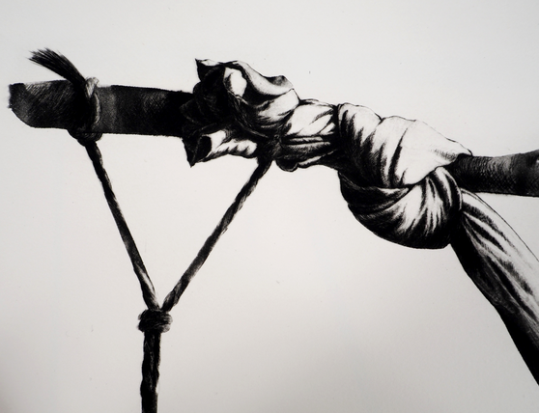
Les nœuds marins et les nœuds de Titus Carmel
Gérard TITUS-CARMEL Noeuds, agrès et tiges, 1977 Pointe sèche originale Signée au crayon par l'artiste Numérotée/ 99 exemplaires Sur vélin Arches 56 x 75,5 cm
Coupe du monde de Football, Gijón 1982
Estampe offset en quadrichromie, affiche avant la lettre, datée et signée au crayon par l'artiste, extraite du portfolio "Copa del mundo de Fútbol"

Slide 23
Initiation au vocabulaire de l’analyse filmique
https://upopi.ciclic.fr/vocabulaire/fr#s1-1

